Slide 1
第三节
第八章
平面及其方程
一、平面的点法式方程
二、平面的一般方程
三、两平面的夹角

Slide 2
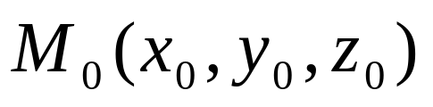












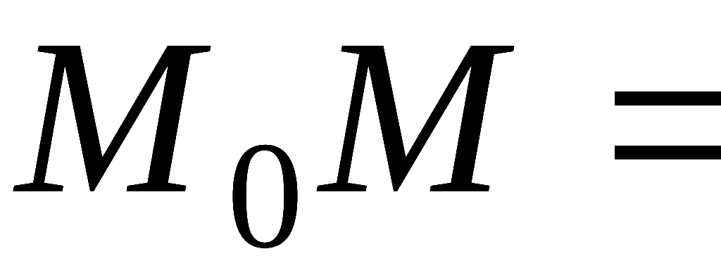
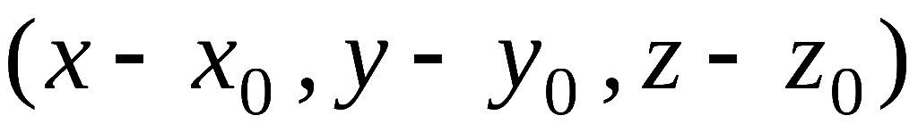

一、平面的点法式方程
设一平面通过已知点
且垂直于非零向
量
求该平面Π的方程.
则有
故
①
称①式为平面Π的点法式方程,
法向量.

Slide 3
平面的点法式方程
过点M₀(x₀, y₀, z₀)且法线向量为n=(A, B, C)的平面的方程为 A(x−x₀)+B(y−y₀)+C(z−z₀)=0.
例1 求过点(3, 0, −1)且与平面3x−7y+5z−12=0平行的平面方程.
解
所求平面的法线向量为n=(3, −7, 5),
所求平面的方程为
(x−3)−7(y−0)+5(z+1)=0,
即 3x−7y+5z−4=0.

Slide 4
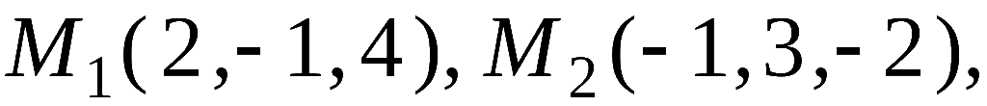
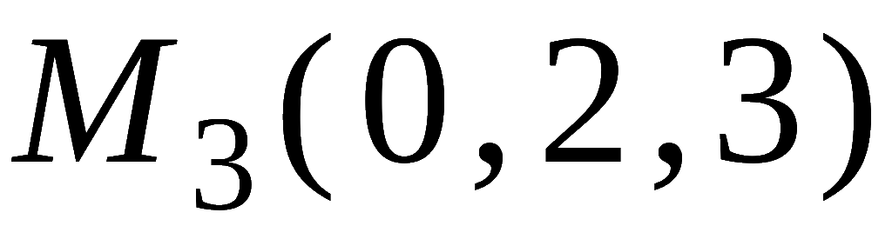



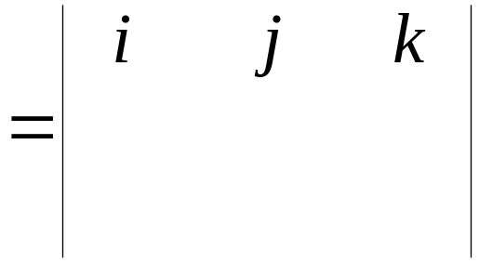










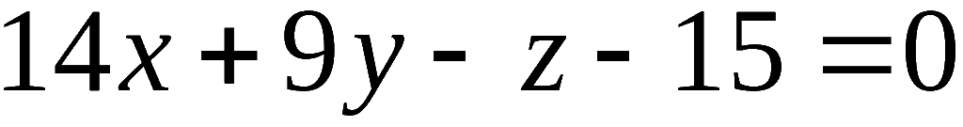
例2.求过三点
的平面 Π 的方程.
解: 取该平面Π 的法向量为
利用点法式得平面 Π 的方程
即

Slide 5
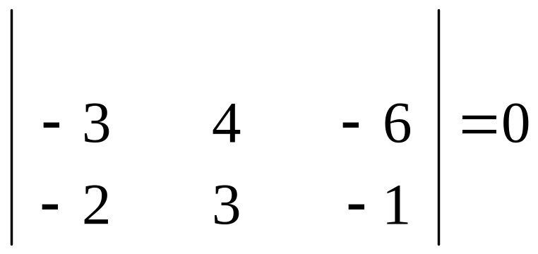


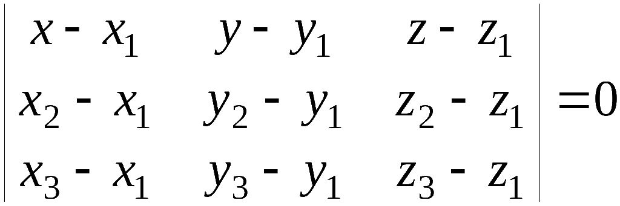
说明:
此平面的三点式方程也可写成
一般情况 :
过三点
的平面方程为

Slide 6
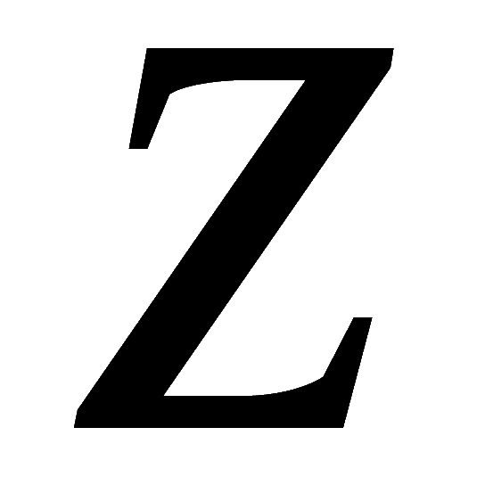



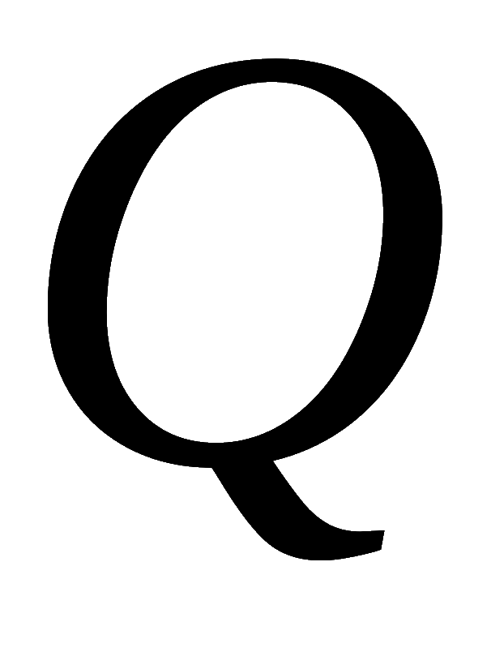




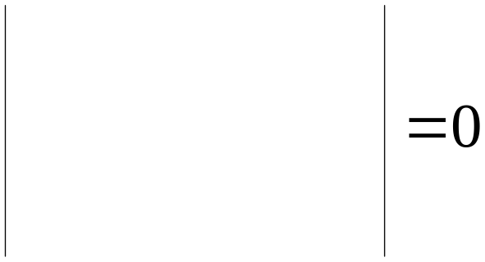









特别,当平面与三坐标轴的交点分别为
时,
平面方程为
此式称为平面的截距式方程.
分析:
利用三点式
按第一行展开得
即

Slide 7

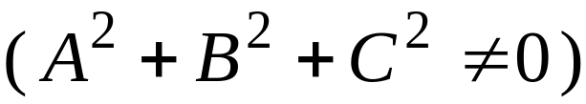



二、平面的一般方程
设有三元一次方程
②
任取一组满足上述方程的数
则
以上两式相减 , 得平面的点法式方程
显然方程②与此点法式方程等价,
因此方程②的图形是
法向量为
的平面,
此方程称为平面的一般
方程.

Slide 8
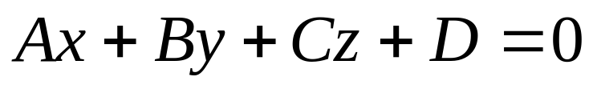
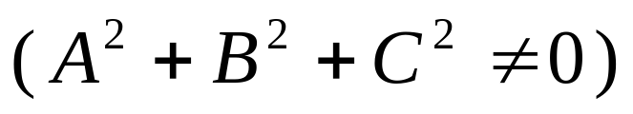

特殊情形
• 当 D = 0 时, A x + B y + C z = 0 表示
通过原点的平面;
• 当 A = 0 时, B y + C z + D = 0 的法向量
平面平行于 x 轴;
• A x+C z+D = 0 表示
平行于 y 轴的平面;
• A x+B y+D = 0 表示
平行于 z 轴的平面;
• C z + D = 0 表示
平行于 xOy 面 的平面;
• A x + D =0 表示
平行于 yOz 面 的平面；
• B y + D = 0 表示
平行于 zOx 面 的平面.

Slide 9
平面的一般方程为Ax+By+Cz+D=0,其法线向量为n=(A, B, C).
讨论：
1.填写下表:
平面方程
By+Cz+D=0
Ax+Cz+D=0
Ax+By+D=0
Cz+D=0
Ax+D=0
By+D=0
法线向量
法线向量垂直于
平面平行于
n=(0, B, C)
n=(A, 0, C)
n=(A, B, 0)
n=(0, 0, C)
n=(A, 0, 0)
n=(0, B, 0)
x轴
y轴
z轴
x轴和y轴
y轴和z轴
x轴和z轴
x轴
y轴
z轴
xOy平面
yOz平面
zOx平面
2.平面Ax+By+Cz=0有什么特点？
提示： D=0, 平面过原点.

Slide 10



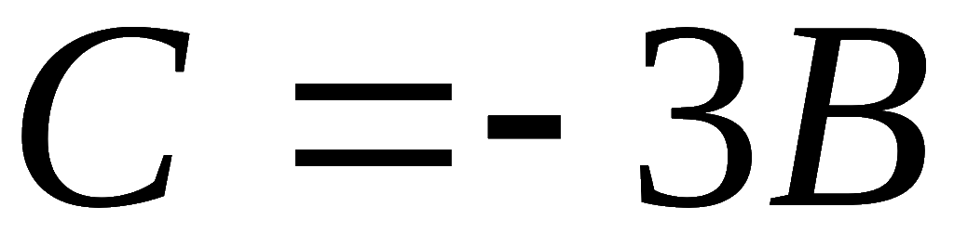
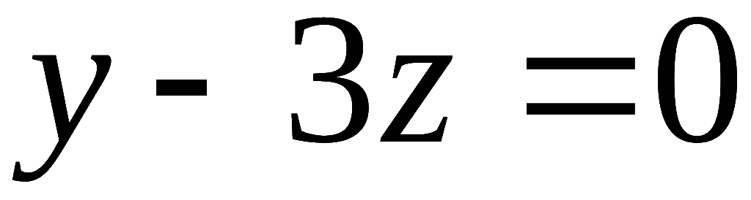
例3. 求通过 x 轴和点( 4, – 3, – 1) 的平面方程.
解:
因平面通过 x 轴 ,
设所求平面方程为
代入已知点
得
化简,得所求平面方程

Slide 11






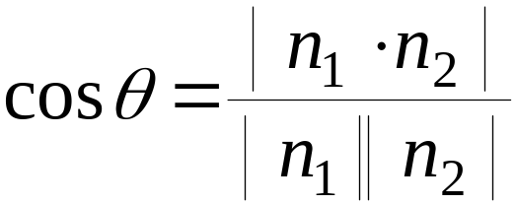


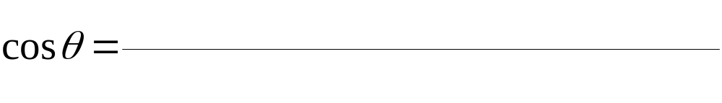
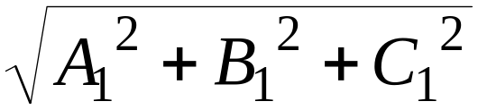
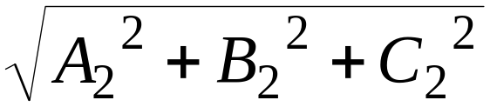
三、两平面的夹角
两平面法向量的夹角(常指锐角)称为两平面的夹角.
设平面∏₁的法向量为
平面∏₂的法向量为
则两平面夹角θ 的余弦为
即

Slide 12
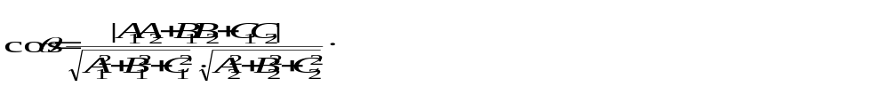
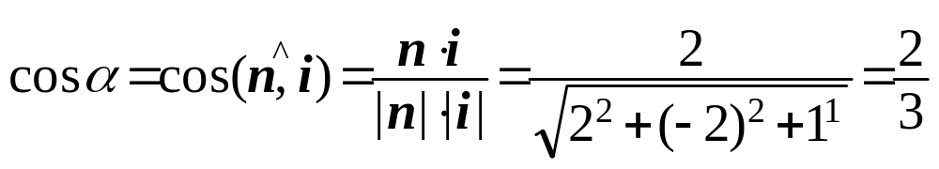
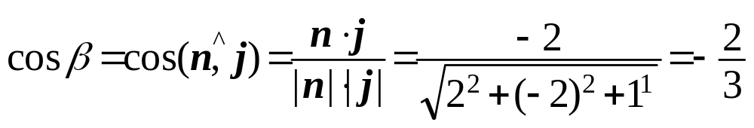
平面A₁x+B₁y+C₁z+D₁=0和A₂x+B₂y+C₂z+D₂=0夹角的余弦:
例4 求平面 2x−2y+z+5=0与各坐标面的夹角.
解
此平面的法线向量为n=(2, −2, 1).
平面与yOz面的夹角的余弦为
平面与zOx面的夹角的余弦为

Slide 13
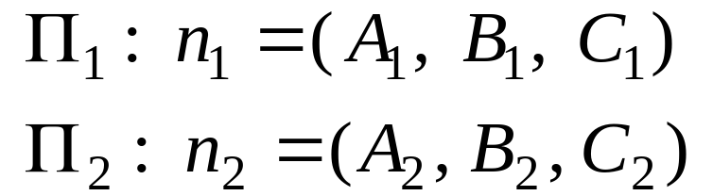







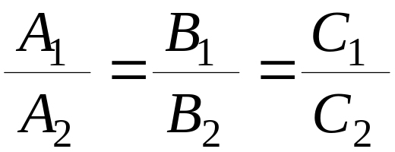
特别有下列结论：

Slide 14


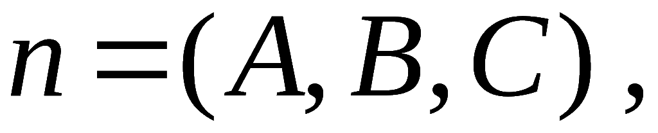





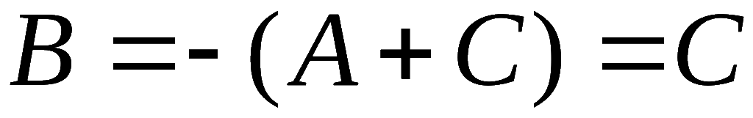

例5. 一平面通过两点
和
且
垂直于平面∏: x + y + z = 0, 求其方程 .
解: 设所求平面的法向量为
则所求平面
方程为
即
的法向量
故
因此有
约去C , 得
即

Slide 15
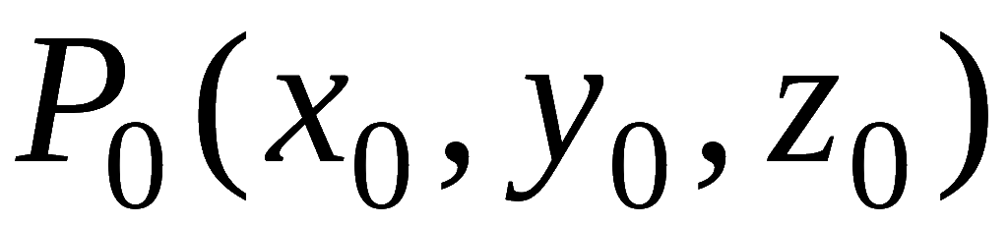
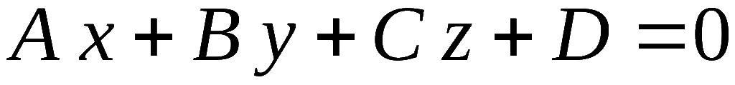



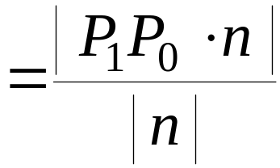
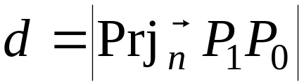
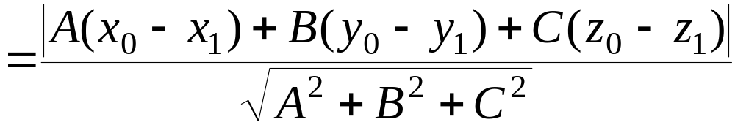


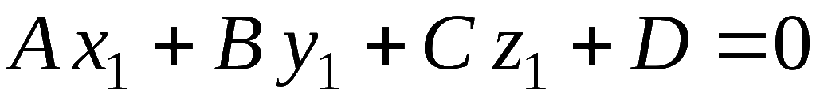
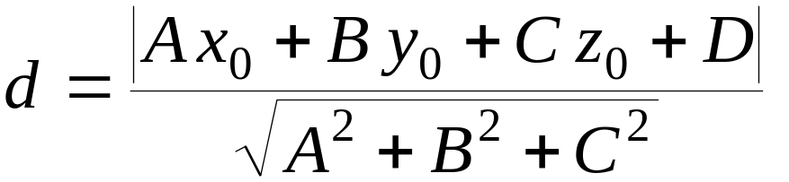
例6. 设
是平面
外一点,求
到平面的距离d .
解:设平面法向量为
在平面上取一点
,则P₀ 到平面的距离为
(点到平面的距离公式)

Slide 16




内容小结
1.平面基本方程:
一般式
点法式
截距式
三点式

Slide 17
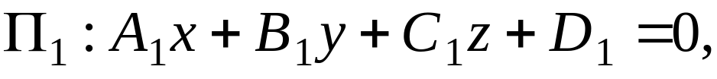
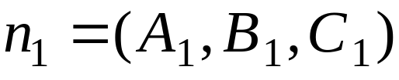

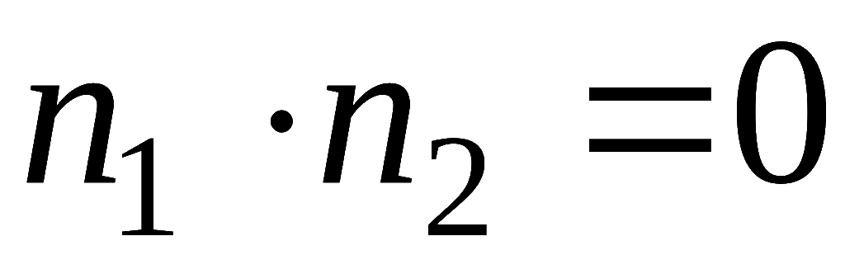



2.平面与平面之间的关系
平面
平面
垂直:
平行:
夹角公式:

Slide 18
作业
P23- 10，P29-3、5、6

